Slide 1
INTRODUCTION
ARTIFICIAL INTELEGENCE

Slide 2
WHAT IS AI ?????
Manusia cerdas (pandai) dalam menyelesaikan permasalahan karena manusia mempunyai pengetahuan & pengalaman.
Pengetahuan diperoleh dari belajar.
Bekal pengetahuan saja tidak cukup, manusia juga diberi akal untuk melakukan penalaran, mengambil kesimpulan berdasarkan pengetahuan & pengalaman yang dimiliki.
Agar mesin bisa cerdas (bertindak seperti & sebaik manusia) maka harus diberi bekal pengetahuan & mempunyai kemampuan untuk menalar.

Slide 3
KESIMPULAN, WHAT IS AI ?????
Manusia bisa pandai menyelesaikan masalah karena mempunyai pengetahuan, penalaran dan pengalaman
Komputer agar dapat bertindak seperti manusia dan sebaik manusia, komputer harus diberikan pengetahuan dan memiliki kemampuan untuk berpikir
AI merupakan salah satu bagian dari ilmu komputer yang membuat mesin (komputer) dapat melakukan pekerjaan dan sebaik yang dilakukan oleh manusia

Slide 4
Two Main Section in AI Applications
Knowledge Base
Berisi fakta-fakta, teori, pemikiran dan hubungan antara satu dengan lainnya.
Inference Engine
Kemampuan menarik kesimpulan berdasarkan pengalaman.

Slide 5
Artificial Intelligence System

Slide 6
ARTIFICIAL INTELLIGENCE AND NATURAL INTELIGENCE
Artificial Intelligence | Natural Inteligence
Permanent | quickly changes
More easily duplicated and distributed | Proses transfer dari manusia satu ke lainnya membutuhkan proses yang lama
Cheaper | Lebih mahal karena tidak jarang harus mendatangkan orang untuk suatu pekerjaan
Consistent | Sering berubah-ubah (sifat manusia)
can be documented | Sulit direproduksi
Faster | Lebih lambat
can do a better job | Seringkali kurang teliti

Slide 7
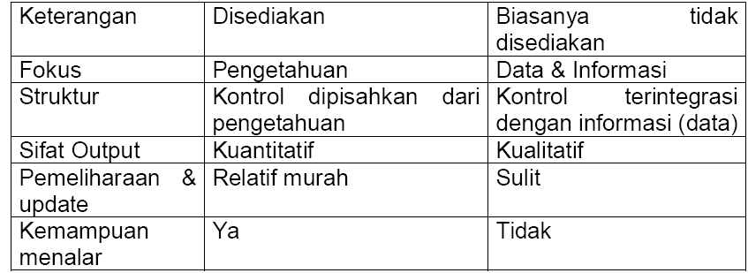

Slide 8
History of Artificial Intelligence
1950: Alan Turing
1956 : John McCarthy (MIT
1960 : Robert K.Lindsay, 1960
1967 : Joseph Weizenbaum

Slide 9
LINGKUP KECERDASAN BUATAN
Sistem pakar (expert system) : komputer sebagai sarana untuk menyimpan pengetahuan para pakar sehingga komputer memiliki keahlian menyelesaikan permasalahan dengan meniru keahlian yang dimiliki pakar.
Pengolahan bahasa alami (natural language processing) : user dapat berkomunikasi dengan komputer menggunakan bahasa sehari-hari, misal bahasa inggris, bahasa indonesia, bahasa jawa, dll
Pengenalan ucapan (speech recognition) : manusia dapat berkomunikasi dengan komputer menggunakan suara.
Robotika & sistem sensor
Computer vision : menginterpretasikan gambar atau objek-objek tampak melalui komputer
Intelligent computer-aided instruction : komputer dapat digunakan sebagai tutor yang dapat melatih & mengajar
Game playing

Slide 10
SOFT Computing
Soft computing merupakan inovasi baru dalam membangun sistem cerdas yaitu sistem yang memiliki keahlian seperti manusia pada domain tertentu, mampu beradaptasi dan belajar agar dapat bekerja lebih baik jika terjadi perubahan lingkungan. Soft computing mengeksploitasi adanya toleransi terhadap ketidaktepatan, ketidakpastian, dan kebenaran parsial untuk dapat diselesaikan dan dikendalikan dengan mudah agar sesuai dengan realita (Prof. Lotfi A Zadeh, 1992).

Slide 11
SOFT Computing
Metodologi-metodologi yang digunakan dalam Soft computing adalah :
Sistem Fuzzy (mengakomodasi ketidaktepatan) : Logika Fuzzy (fuzzy logic)
Jaringan Syaraf (menggunakan pembelajaran) : Jaringan Syaraf Tiruan (neurall network)
Probabilistic Reasoning (mengakomodasi ketidakpastian)
Evolutionary Computing (optimasi) : Algoritma Genetika

Slide 12
MEMBANGUN SISTEM MENYELESAIKAN MASALAH KECERDASAN BUATAN
Mendefinisikan masalah dengan tepat (keadaan awal dan solusi yang diharapkan)
Menganalisis dan mencari teknik penyelesaian masalah
Merepresentasikan pengetahuan
Memilih teknik penyelesaian masalah yang terbaik

Slide 13
MENDEFISIKAN SUATU MASALAH DENGAN BAIK
Definisikan/buat ‘state space’ atau ruang masalah
Tentukan keadaan awal (initial state)
Tentukan keadaan akhir/tujuan (goal state)
Tentukan operatornya/aturannya

Slide 14
KONSEP PENCARIAN
Pencarian : proses mencari solusi
Ruang Keadaan : berisi semua keadaan
Solusi : suatu lintasan dari keadaan awal – keadaan tujuan
Kondisi pencarian :
- Keadaan sekarang/awal
- Keadaan Tujuan-solusi
- Biaya atau nilai

Slide 15
EMPAT TEKNIK PEMECAHAN MASALAH
ARTIFICIAL INTELLIGENCE
SEARCHING
REASONING
PLANNING
LEARNING
BLIND/UN-INFORMED SEARCH
METODE PENCARIAN HEURISTIK
FUNGSI HEURISTIK
PROPORTIONAL LOGIC
FIRST ORDER LOGIC
FUZZY SYSTEMS
GOAL STACK PLANNING
CONSTRAINT POSTING
DECISION TREE LEARNING
NEURAL NETWORK
GENETIC ALGORITHM

Slide 16
EMPAT TEKNIK PEMECAHAN MASALAH
1. Searching
Teknik pencarian, yaitu teknik penyelesaian masalah yang mempresentasikan masalah ke dalam ruang keadaan (state) dan secara sistematis melakukan pembangkitan dan pengujian state-state dari initial state sampai ditemukan suatu goal state. Searching digunakan dalam pencarian rute optimum untuk memandu seseorang di perjalanan, misal di swedia setiap taksi dilengkapi dengan GPS (Global Positioning System).

Slide 17
EMPAT TEKNIK PEMECAHAN MASALAH
2. Reasoning
Teknik penalaran, yaitu teknik penyelesaian masalah yang merepresentasikan maslah kedalm logic (mathematics tools yang digunakan untuk merepresentasikan dan memanipulasi fakta dan aturan). Reasoning : software permainan catur HITECH adalah sistem AI pertama yg berhasil mengalahkan grandmaster dunia Arnold Danker.

Slide 18
EMPAT TEKNIK PEMECAHAN MASALAH
3. Planning
Suatu metode penyelesaian masalah dengan cara memecah masalah dalam sub-sub masalah yang lebih kecil, menyelesaikan sub-sub masalah satu demi satu, kemudian menggabungkan solusi-solusi dari sub-sub masalah tersebut menjadi sebuah solusi lengkap dengan tetap mengingat dan menangani interaksi yang terdapat pada sub-sub masalah tersebut. Planning : dalam dunia manufaktur dan robotik. Software Optimum – AIV adalah suatu planner yang digunakan oleh European Space Agency untuk perakitan pesawat terbang.

Slide 19
EMPAT TEKNIK PEMECAHAN MASALAH
4. Learning
Secara otomatis menemukan atuan yang diharapkan bisa berlaku umum untuk dat-data ang belum pernah kita ketahui. Learning : digunakan dalam bidang transportasi. Software ALVINN digunakan pada sebuah mobil tanpa dikemudikan manusia dengan menggunakan JST yg dilatih dengan berbagai gambar kondisi jalan ray yg ditangkap kamera pada mobil.

Slide 20
TEKNIK – TEKNIK PENCARIAN
Blind Search/Pencarian buta :
Breadth-First Search (BFS) dan Depth-First Search (DFS)
2. Heuristic Serarch/Pencarian Terbimbing :
Pendakian Bukit (Hill Climbing) dan Pencarian Terbaik Pertama (Best First Search)

Slide 21
BREADTH FIRST SEARCH (Pencarian Melebar Pertama)
Semua node pada level n akan dikunjungi terlebih dahulu sebelum mengunjungi
Mulai dari node akar terus ke level ke-1 dari kiri ke kanan, kemudian berpindah ke level berikutnya
Jika pada satu level belum ditemukan solusi, maka pencarian dilanjutkan pada level berikutnya dst… sampai solusi terpenuhi
Membutuhkan memori besar, sulit diimplementasikan pada dunia nyata

Slide 22
BREADTH FIRST SEARCH (Pencarian Melebar Pertama) – Algoritma/cara kerja
Masukkan simpul ujung (akar) ke dalam antrian
Ambil simpul dari awal antrian, lalu cek apakah simpul merupakan solusi
Jika simpul merupakan solusi, pencarian selesai dan hasil dikembalikan.
Jika simpul bukan solusi, masukkan seluruh simpul yang bertetangga dengan simpul tersebut (simpul anak) ke dalam antrian
Jika antrian kosong dan setiap simpul sudah dicek, pencarian selesai dan mengembalikan hasil solusi tidak ditemukan
Ulangi pencarian dari langkah kedua

Slide 23
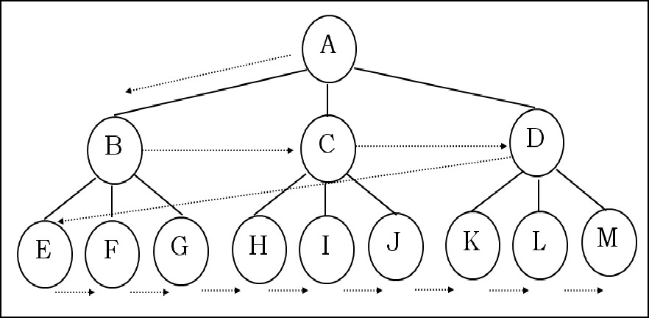
BREADTH FIRST SEARCH (Pencarian Melebar Pertama) – Algoritma/cara kerja
BFS = A – B – C – D – E – F – G – H – I – J – K – L - M

Slide 24
BREADTH FIRST SEARCH (Pencarian Melebar Pertama)
Keuntungan :
- Tidak akan menemui jalan buntu
Jika ada satu solusi, maka breadth-first search akan menemukannya
jika ada lebih dari satu solusi, maka solusi minimum akan ditemukan.
Kelemahan :
Membutuhkan memori yang cukup banyak
Membutuhkan waktu yang cukup lama

Slide 25
DEPTH FIRST SEARCH (Pencarian Kedalam Pertama)
Pencarian akan dilakukan pada semua anaknya
Pencarian dimulai dari node akar ke level yang lebih tinggi
Proses ini diulangi terus hingga ditemukannya solusi.

Slide 26
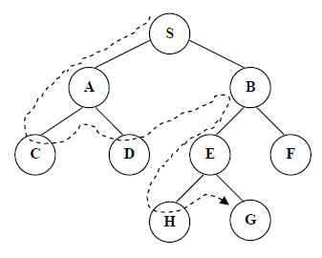
DEPTH FIRST SEARCH (Pencarian Kedalam Pertama) - Contoh

Slide 27
DEPTH FIRST SEARCH (Pencarian Kedalam Pertama)
Keuntungan :
- Membutuhkan memori yang relatif kecil
- Akan menemukan solusi tanpa harus menguji lebih banyak
Kelemahan :
Memungkinkan tidak ditemukannya tujuan yang diharapakan
Hanya akan menemukan 1 solusi pada setiap pencarian

Slide 28
HEURISTIC SERARCH/
PENCARIAN HEURISTIK/TERBIMBING

Slide 29
PENCARIAN HEURISTIK
Heuristic search mempunyai informasi tentang cost/biaya untuk mencapai goal state dari current state.
Dengan informasi tersebut, heuristic search dapat melakukan pertimbangan untuk mengembangkan atau memeriksa node-node yang mengarah ke goal state.
Misalnya pada pencarian rute pada suatu peta, bila kita berangkat dari kota A ke kota tujuan B yang letaknya di Utara kota A, dengan heuristic search, pencarian akan lebih difokuskan ke arah Utara (dengan informasi cost ke goal), sehingga secara umum, heuristic search lebih efisien daripada blind search.

Slide 30
PENCARIAN HEURISTIK
Heuristic search untuk menghitung (perkiraan) cost ke goal state, digunakan fungsi heuristic.
Fungsi heuristic berbeda daripada algoritma, dimana heuristic lebih merupakan perkiraan untuk membantu algoritma, dan tidak harus valid setiap waktu.
Meskipun begitu, semakin bagus fungsi heuristic yang dipakai, semakin cepat dan akurat pula solusi yang didapat. Menentukan heuristic yang tepat untuk kasus dan implementasi yang ada juga sangat berpengaruh terhadap kinerja algoritma pencarian.

Slide 31
ALGORITMA PENCARIAN DENGAN METODE HEURISTIK
Pembangkit & Pengujian (Generate and Test)
Pendakian Bukit (Hill Climbing)
Pencarian terbaik Pertama (Best First Search)
Greedy Search
A* (A Star) Search
Alpha Beta Prunning, Means-End-Anlysis,Constraint Satisfaction, Simulated Anealing, dll

Slide 32
CONTOH METODE HEURISTIK
Kasus 8-puzzle
Ada 4 operator yang dapat digunakan untuk menggerakkan dari satu keadaan (state) ke keadaan yang baru (new state).
Geser ubin kosong ke kiri
Geser ubin kosong ke kanan
Geser ubin kosong ke atas
Geser ubin kosong ke bawah

Slide 33
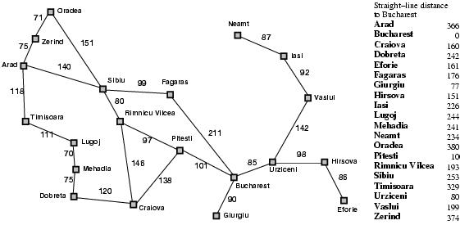
CONTOH METODE HEURISTIK
Informasi yang diberikan berupa straight-line distance (jarak dalam garis lurus) antara tiap kota dengan Bucharest

Slide 34
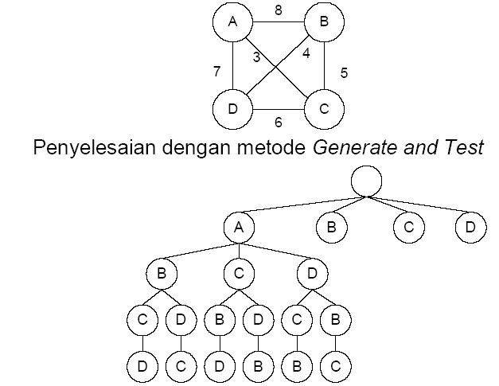
CONTOH METODE HEURISTIK
Travelling Salesman Problem (TSP)
Seorang salesman ingin mengunjungi n kota. Jarak antara tiap-tiap kota sudah diketahui. Kita ingin mengetahui rute terpendek dimana setaip kota hanya boleh dikunjungi tepat 1 kali. Misalkan ada 4 kota dengan jarak antara tiap-tiap kota.

Slide 35
PEMBANGKITAN & PENGUJIAN
Penggabungan antara depth-first search dengan pelacakan mundur (backtracking)
Bergerak ke belakang menuju pada suatu keadaan awal
Nilai Pengujian berupa jawaban “ya” atau “tidak”

Slide 36
PENDAKIAN BUKIT
Proses pengujian dilakukan dengan menggunakan fungsi heuristic.
Pembangkitan keadaan berikutnya tergantung pada feedback.
Tes yang berupa fungsi heuristic ini akan menunjukkan seberapa baiknya nilai terkaan yang diambil terhadap keadaan-keadaan lainnya yang mungkin.

Slide 37
BEST FIRST SEARCH (PENCARIAN TERBAIK PERTAMA)
Kombinasi dari metode depth-first search dan breadth-first search.
Pencarian diperbolehkan mengunjungi node yang ada di level yang lebih rendah
jika ternyata node pada level yang lebih tinggi ternyata memiliki nilai heuristic yang lebih buruk.
Fungsi Heuristik yang digunakan merupakan prakiraan (estimasi) cost dari initial state ke goal state

Slide 38
☺ END ☺

